Slide 1
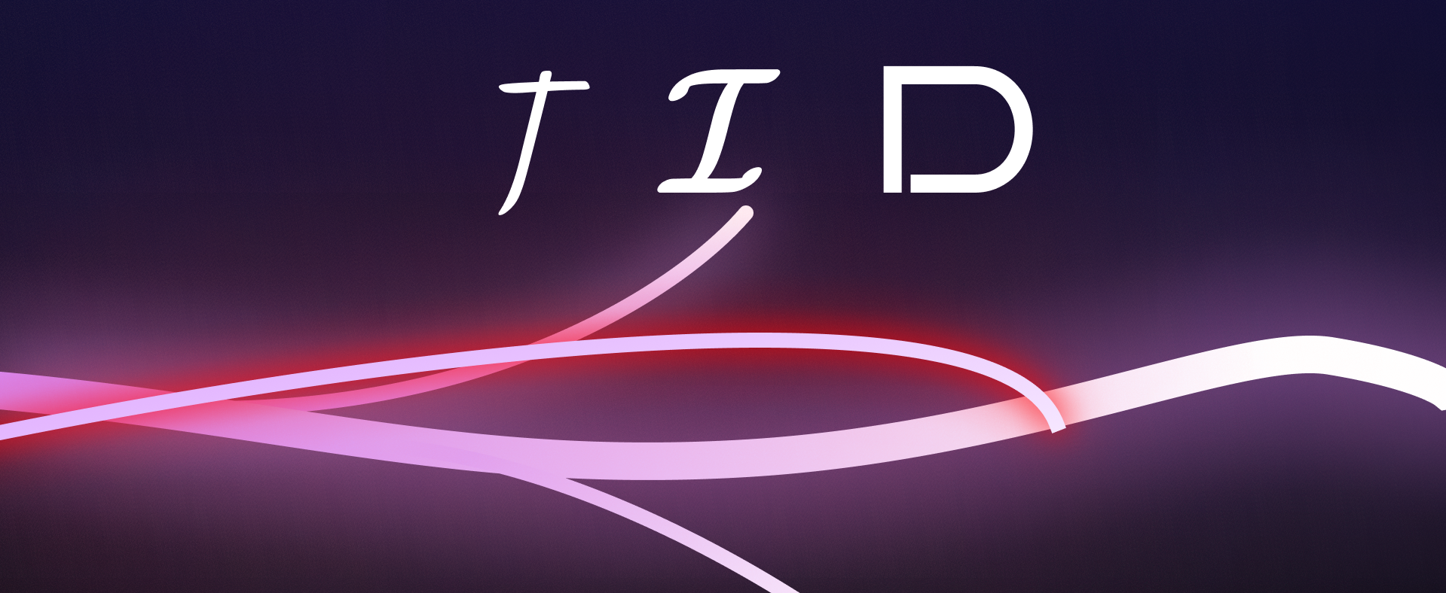
Проект на основе pygame
Выполнили Алексей Дегтяренко и Егор маликов

Slide 2
Техническая часть
Игра написана на языке Python, использованы библиотека PyGame и встроенные в язык модули os, sys, random. Сама программа состоит из 9 файлов.

Slide 3
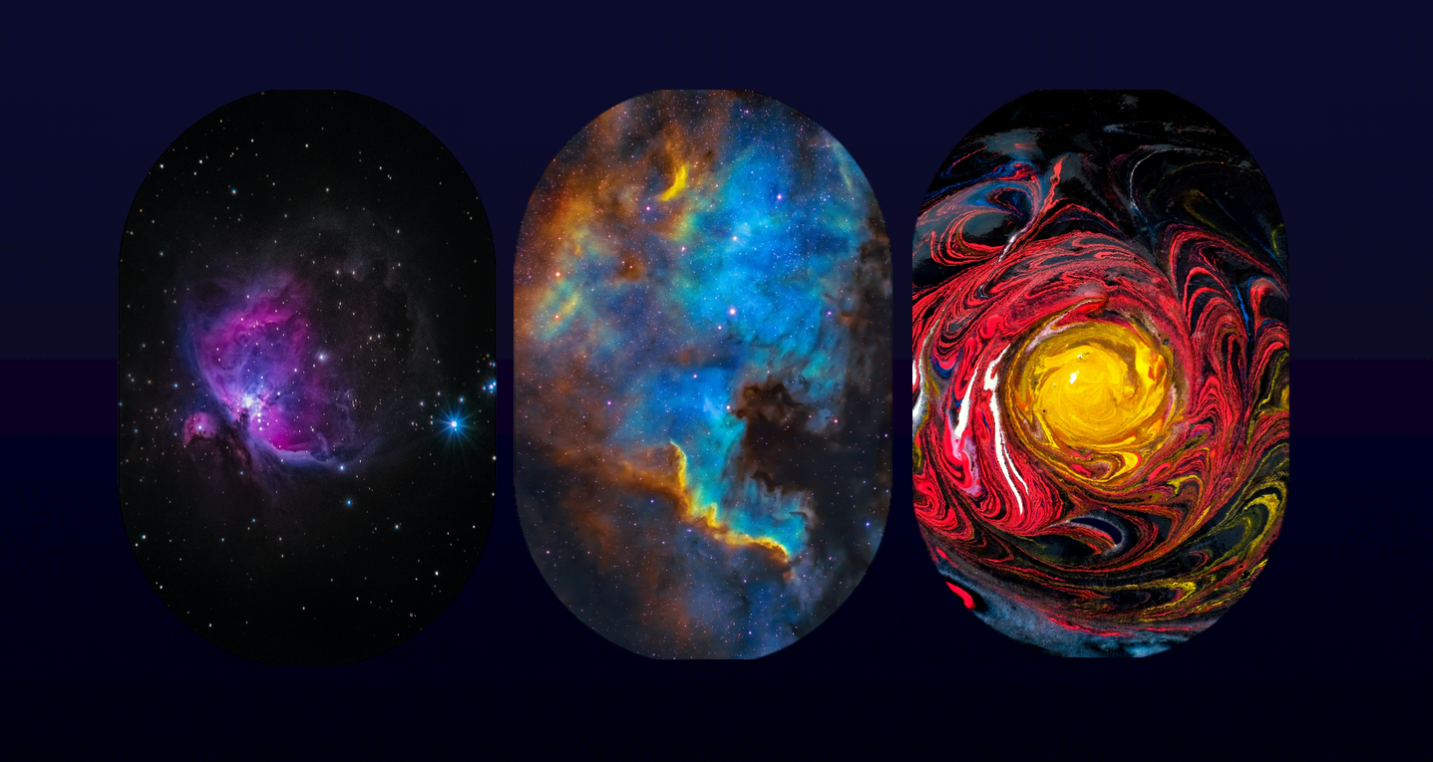
Описание
Игра представляет собой распутывание временных линий, и приведение их в порядок.
Всего в игре 3 уровня, которые открываются последовательно и заставляют игрока распутать между собой всё больше точек.

Slide 4
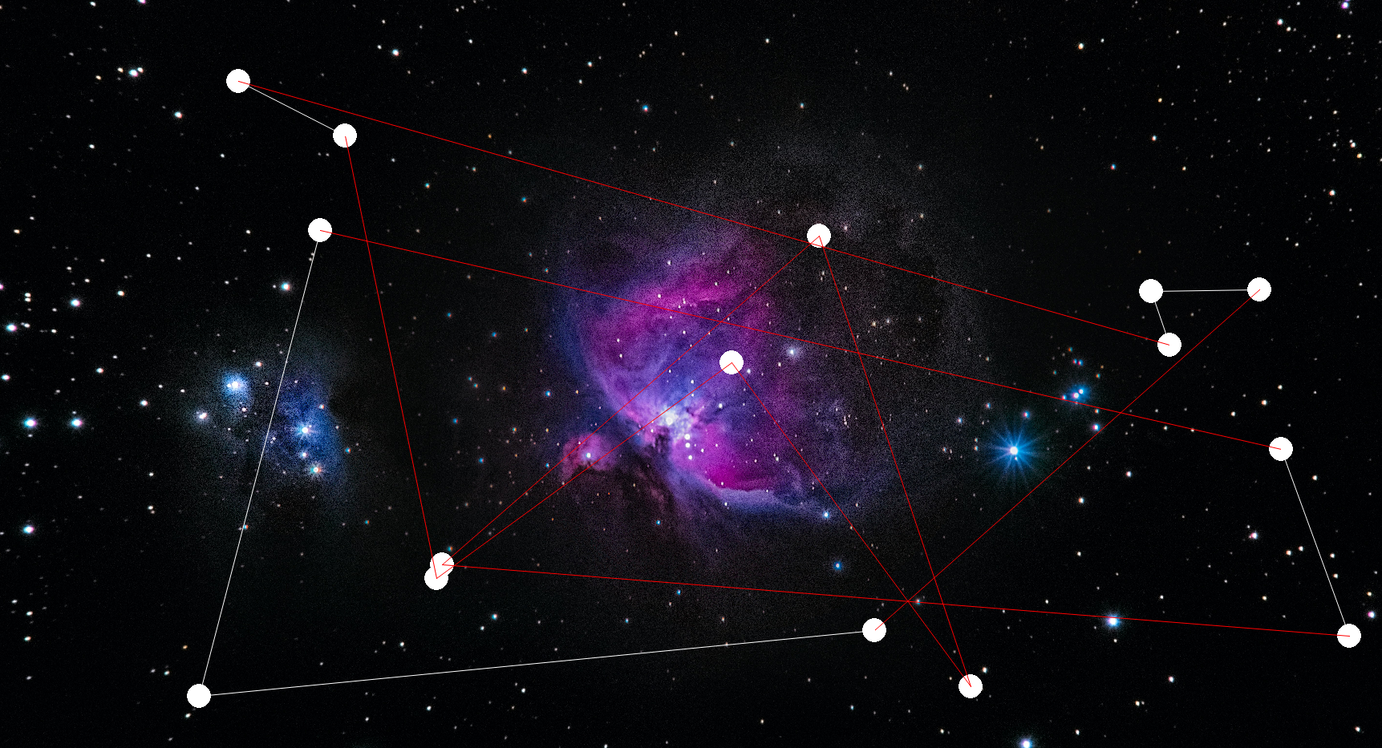
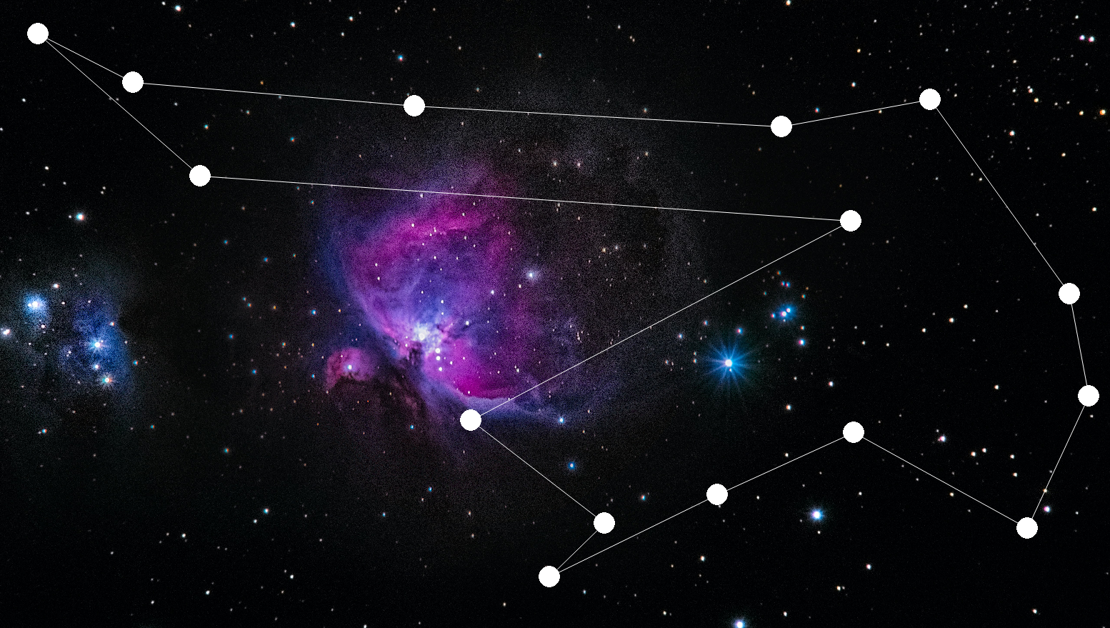
Механика игры
Каждый уровень состоит из некоторого количества точек, располагающихся алгоритмом в случайном порядке, и линий, соединяющих соседние точки между собой и создающих замкнутую фигуру.
Если линия подсвечена красным – она пересекается с другой, не соседней линией.
Для победы в уровне нужно распутать все линии(на уровне не должно остаться красных линий).
Чтобы переместить линию, необходимо нажать на точку и начать перемещать её, удерживая ЛКМ.

Slide 5
МУЗЫка
Для музыкального сопровождения использованы работа Scott Buckley «Permafrost».

